Slide 1
Общие подходы в проведении ГИА на примере профессии Тракторист – машинист сельскохозяйственного производства
ГАПОУ ТО «АГРОТЕХНОЛОГИЧЕСКИЙ КОЛЛЕДЖ»
ОТДЕЛЕНИЕ НИЖНЯЯ ТАВДА
Н. Тавда 2016 г.

Slide 2
Разработанный пакет документов:
Программа ГИА
Оценочные листы для обучающихся
Оценочные листы для аттестационной комиссии
Инфраструктурные листы

Slide 5
Государственная итоговая аттестация включала в себя следующие этапы:
защита выпускной письменной работы;
выполнение выпускной практической квалификационной работы;
государственный квалификационный экзамен в ГИБДД (по профессии Тракторист – машинист сельскохозяйственного производства).

Slide 6
Результаты сдачи письменной экзаменационной работы групп по профессии Тракторист-машинист сельскохозяйственного производства

Slide 7
Результаты сдачи выпускной практической квалификационной работы групп по профессии «Тракторист-машинист сельскохозяйственного производства»

Slide 9
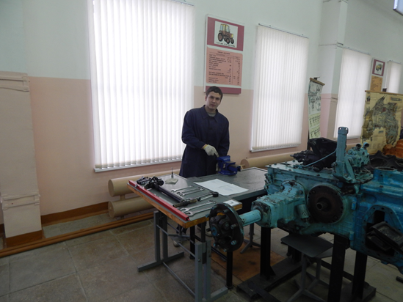
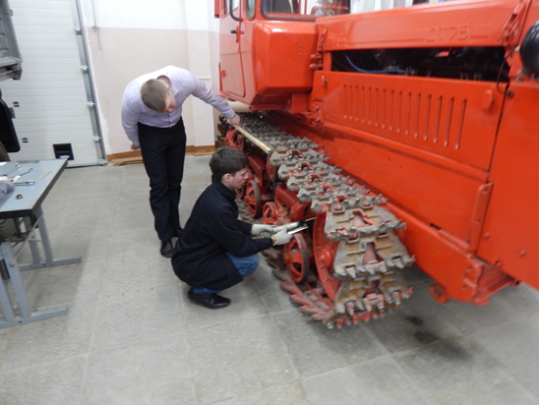

Slide 10
Спасибо за внимание
По вопросам проведения ГИА вы можете обратится по адресу:
С. Нижняя Тавда, ул. Строителей, д.2 ГАПОУ ТО «Агротехнологический колледж» отделение Нижняя Тавда
agr.kol.ntanda@mail.ru
Иволгина Инна Валерьевна – заведующий отделением

